Slide 1


Ajuste Inicial e Depreciação dos Bens Móveis
Orientação para a Administração Direta, Autarquias e Fundações sobre os procedimentos a serem adotados.
Rio de Janeiro, 06 de maio de 2014

Slide 2



Justificativas para adoção os novos procedimentos
IPSAS
(IPSAS 17)
NBCASP
(NBC T 16.9 e 16.10)
MCASP 5ª Edição

Slide 3
Novos Procedimentos
Reavaliação
Depreciação
Imobilizado
Ajuste Inicial
Impairment
Valor Residual
Vida Útil

Slide 4

Depreciação dos Bens Móveis
Quando o Bem tiver Vida Útil Econômica Limitada
Por que depreciar?
Redução do valor dos bens tangíveis
Pelo desgaste ou perda de utilidade
Não confunda depreciação com reavaliação!!!
Trata-se de institutos distintos.
Ou por uso;
e/ou por ação da natureza;
Fonte: Barbosa (2013)
e/ou por obsolescência.
NBC T 16.9 e MCASP

Slide 5
Depreciação dos Bens Móveis
O registro da depreciação é obrigatório e deve ser evidenciado mensalmente no resultado do exercício, cabendo à depreciação acumulada, por sua vez, ser registrada em conta redutora de ativo.
Vida útil econômica – “Período durante o qual a entidade espera utilizar o ativo” (MCASP).
Valor Residual – “é o valor estimado que a entidade obteria com a venda do ativo, caso o ativo já tivesse a idade, a condição esperada e o tempo de uso esperados para o fim de sua vida útil” (MCASP).
Vida útil e valor residual – Macrofunção Siafi 02.03.30.

Slide 6
Pilares da Depreciação
NBC T 16.9 e MCASP
Depreciação
Início:
Bem em condições de uso.
Término:
Valor Líquido Contábil
= Valor Residual
Retiradas temporárias de operação: Não cessam a depreciação.
Fonte: Barbosa (2013)

Slide 7
Bens não sujeitos a depreciação
Bens móveis de natureza cultural, tais como obras de artes, antiguidades, documentos, bens com interesse histórico, bens integrados em coleções, entre outros;
Bens de uso comum que absorveram ou absorvem recursos públicos, considerados, tecnicamente de vida útil indeterminada;
Animais que se destinam à exposição e à preservação;
Terrenos rurais e urbanos;
Prédios ou construções não alugados e não utilizados pelo proprietário na produção dos seus rendimentos ou destinados a revenda.”;

Slide 8
Método de Depreciação
A NBC T 16.9 permite a utilização de diversos métodos de depreciação.
No Estado do Rio de Janeiro foi escolhido o
Método das Quotas Constantes.
Quotas constantes = As quotas de depreciação são iguais a cada período.

Slide 9

Como calcular e registrar a depreciação?
Quem calcula? Setor de Patrimônio
Quem registra? Setor Contábil
Valor do bem = OK!
Vida útil = OK!
Valor Residual = OK!
Data do início da utilização do bem = OK!
Data em que o bem se encontra em condições de uso, ou seja, quando está no local e em condição de funcionamento na forma pretendida pela administração.
Aonde depreciar?
Sistema – Em elaboração;
Planilhas – Disponibilizadas pela CGE.

Slide 10

Para iniciar, precisamos colocar “ordem na casa”

Slide 11
Ajuste Inicial
Como vou depreciar um bem registrado a 0,01 centavo?
Primeiro: Realizar o levantamento e apurar o novo valor do bem!

Slide 12
Ajuste Inicial
“ A Avaliação Inicial para a adoção das novas normas contábeis é, de forma genérica, a primeira atualização do ativo a valor justo após a adoção dessas normas.” (BARBOSA, 2013)
“ O valor justo obtido através da avaliação inicial é considerado, para fins contábeis, como custo atribuído, ou seja, o “novo custo”, em substituição aos valores anteriormente registrados pela contabilidade.” (BARBOSA, 2013)

Slide 13
Explicando o Aspecto Temporal
1º de Janeiro de 2014
Atenção: Para os bens adquiridos após o marco zero, não será necessário realizar o ajuste inicial!
Marco
Zero
Antes
Depois
Levantamento dos Bens Móveis
Cronograma
Depreciação dos Bens

Slide 14
Ajuste Inicial
Quem fará o Levantamento e irá calcular o valor atual dos bens móveis?
Comissão de Inventário e Avaliação constituída em cada órgão ou entidade.
(Artigo 5º Portaria 179/2014)

Slide 15
Ajuste Inicial
Constituição da Comissão:
Parágrafo Único - A Comissão de que trata o caput deste artigo será designada pelo titular do órgão/entidade e constituída por meio de Portaria publicada no D.O.E., sendo composta de, no mínimo, 03 (três) servidores, dos quais pelo menos 01 (um) deverá ser ocupante de cargo de provimento efetivo.
Modelo de Portaria (Manual, página 16)
Cálculo para Composição da Comissão (Manual, página 17)

Slide 16
Ajuste Inicial
Composição do Laudo de Avaliação:
I - descrição detalhada referente a cada bem que esteja sendo avaliado;
II - a identificação contábil do bem (conta, custo histórico, correção monetária, se for o caso, avaliações anteriores, depreciações);
III – critérios utilizados pela avaliação e sua respectiva fundamentação técnica;
IV – data/período de referência da avaliação;
V – vida útil remanescente do bem;
VI – identificação do responsável pela avaliação.

Slide 17
Ajuste Inicial
Art. 9º - O laudo de avaliação deve ser elaborado com base nos seguintes parâmetros e índices:
I – valor de referência de mercado, ou de reposição;
II – estado físico do bem;
III – capacidade de geração de benefícios futuros, em anos;
IV – obsolescência tecnológica, em anos; e,
V – desgaste físico decorrente de fatores operacionais ou não-operacionais

Slide 18
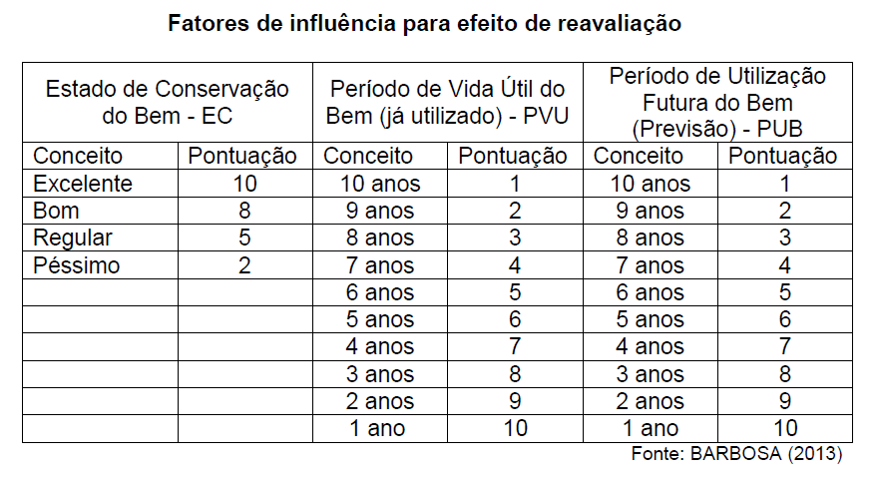
Ajuste Inicial
SUGESTÃO (§ 1º do Art. 9º)

Slide 19
Ajuste Inicial - Fórmula
Fator de reavaliação (%) = 4 EC + 6 PVU – 3 PUB
EC = Estado de Conservação
PVU = Período de Vida Útil do Bem
PUB = Período de Utilização Futura do Bem

Slide 20
Exemplo para Aplicação do Método de Avaliação
Avaliação de um armário, em excelente estado de conservação, utilizado por 3 (três) anos e com um período de vida útil futura estimado em 6 (seis) anos, sendo o valor de mercado do bem novo no valor de R$ 500.
Fator de Influência | Conceito | Pontuação
Estado de Conservação (EC) | Excelente | 10
Período de vida útil do bem (já utilizado) – PVU | 3 anos | 8
Período de utilização futura do bem (previsão) – PUB | 6 anos | 5
Valor de Mercado | R$ 500,00 | -

Slide 21
Aplicando a fórmula, encontramos:
Fator de reavaliação = 4 EC + 6 PVU – 3 PUB
Fator de reavaliação = 4 x 10 + 6 x 8 – 3 x 5
Fator de reavaliação = 40 + 48 – 15
Fator de reavaliação = 73
O valor encontrado no fator de reavaliação é fundamental, pois ele representa quanto em percentual o bem, no estado atual, vale em relação ao valor de mercado de um bem novo.
Assim, 73% de R$ 500 = R$ 365
Valor Reavaliado = R$ 365
O registro contábil que deverá ser realizado no caso de o bem estar contabilizado a R$ 0,01:
D – Ativo Imobilizado – 364,99
C – Ajuste de Exercícios Anteriores - 364,99

Slide 22
ANEXO II - Cronograma de Ajuste Inicial
(Portaria CGE nº 179/2014)
Grupos | Título | Prazo Máximo
1 | Veículos Automotores | 2015
2 | Aeronaves | 2015
3 | Equipamentos, Máquinas e Motores à Combustível | 2015
4 | Embarcações | 2015
5 | Veículos de Tração Pessoal ou Animal | 2015
6 | Equipamento para Processamento de Dados | 2015

Slide 23
Grupos | Título | Prazo Máximo
7 | Aparelho, Equipamentos e Utensílios Domésticos, Odontológicos, Laboratoriais e Hospitalar | 2016
8 | Aparelhos e Equipamentos de Som, Imagens e Comunicação | 2016
9 | Armamentos, Equipamentos de Manobra e Patrulhamento | 2016
10 | Animais e Semoventes | 2016
11 | Mobiliário em Geral | 2017
12 | Bens móveis não especificados nos itens anteriores | 2017

Slide 24
Ajuste Inicial - Relatório

Slide 25
Estado da Arte

Slide 26
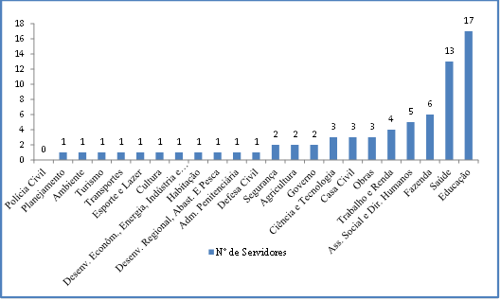
Gráfico - Quantidade de Servidores no Setor de Patrimônio das Secretarias.
Fonte: SILVA, 2014.
52% - 1 funcionário
26% - Dois a três funcionários
22% - Mais de três servidores

Slide 27
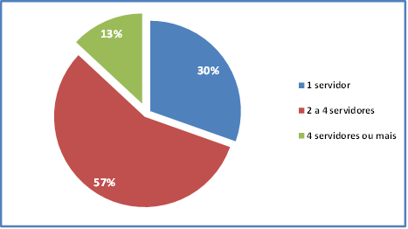
Gráfico - Percentual de Servidores no Setor de Almoxarifado nas Secretarias
Fonte: SILVA, 2014.
Os órgãos que possuíam maior número de funcionários possuem Almoxarifado Central : Fazenda, Defesa Civil e Saúde.
A Saúde possui mais de 500 funcionários

Slide 28
Experiência de Projeto Piloto
Situações Encontradas
≠
Valores Registrados no SIAFEM/RJ
Valores Informados pelo Setor de Patrimônio
Por que???
No momento da Liquidação, o Evento utilizado era o 510101, que lançava os bens em conta de Almoxarifado Internos – Bens Móveis, o que estava causando a diferença.
123110200 ALMOXARIFADOS INTERNOS - BENS MOVEIS
123110201 ................... = EQUIPAMENTOS E MATERIAIS PERMANENTES

Slide 29
Experiência de Projeto Piloto
Solução!!!
É importante saber se há Estoque de Bens Móveis.
Se houver, utilizar o evento 510101 (LIQUIDACAO DE MATERIAL PERMANENTE PARA ESTOCAGEM EM ALMOXARIFADO E POSTERIOR LIBERACAO PARA USO E INCORPORACAO AO ATIVO PERMANENTE DO ESTADO) e depois, quando houver a distribuição, realizar a transferência para a Conta de Bens Móveis.
Se não houver estocagem de materiais permanentes, utilizar o evento 510145 LIQUIDACOES DE DESPESA DE AQUISICAO DE EQUIP E MATERIAL PERMANENTE (EXCETO BENS MOVEIS A ALIENAR,EM ALMOX PODER TERCEIROS,EM TRANSITO E EM IMPORTACAO)
que destina para a conta de Bens Móveis (1231101XX).

Slide 30
Processo de Aquisição
Setor de Compras
Setor de Compras
Setor Orçamentário Financeiro
Fornecedor
Requisição
Aquisição
Empenho
Contrato
Prazo p/ entrega do material
SIGA
SIGA
Alimenta o SIAFEM/RJ
NAD
SIGA
Transmissão de Arquivo

Slide 31
Continuação - Processo
Patrimônio
Depreciação Mensal
Ajuste Inicial (NOVO)
Troca de Informações
Almoxarifado
Setor de Compras
COSEC
Atesto
Nota fiscal para Liquidação
Liquidação
DMO

Slide 32

Integração

Slide 33
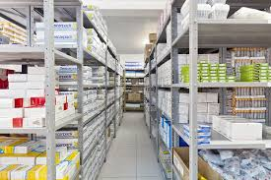
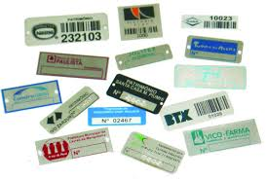
Integração
Setor de Almoxarifado
Setor de Patrimônio
Setor Contábil
Coordenadorias Setoriais de Contabilidade – COSEC’s.
Tombamento, distribuição, controle, informações para registros contábeis (ajustes e depreciação).
Recebe o Material, faz conferência e realiza a distribuição.
Realiza os registros contábeis.

Slide 34
Por que é necessária a integração?
O Contador precisa obter, principalmente, informações sobre:
Valor atualizado dos Bens;
Depreciação Acumulada dos Bens.

Slide 35

“A mudança é a lei da vida. E aqueles que apenas olham para o passado ou para o presente irão com certeza perder o futuro.”
John Kennedy

Slide 36
Muito Obrigada!!!
Stephanie Guimarães da Silva
Telefone: 2334-2699
E-mail: stephaniegs@fazenda.rj.gov.br

Slide 37
O registro do ajuste inicial e da depreciação dos bens móveis no SIAFEM/RJ
Facilitador: Hugo Freire – CEMAN/SUNOT/CGE-RJ
Rio de Janeiro, 06 de maio de 2014

Slide 38

Legislação Estadual
DECRETO N.º 44.489 DE 25 DE NOVEMBRO DE 2013
INSTITUI A OBRIGATORIEDADE DE REALIZAR OS PROCEDIMENTOS DE REAVALIAÇÃO, REDUÇÃO AO VALOR RECUPERÁVEL DE ATIVOS, DEPRECIAÇÃO, AMORTIZAÇÃO E EXAUSTÃO DOS BENS DO ESTADO NOS CASOS QUE ESPECIFICA.

Slide 39

Normatização
PORTARIA CGE/RJ Nº 179 DE 27 DE MARÇO DE 2014
Orienta a operacionalização dos procedimentos previstos no decreto nº 44.489, de 25 de novembro de 2013 NO QUE TANGE Ao ajuste inicial e a DEPRECIAÇÃO DOS BENS móveis DO ESTADO.

Slide 40

Elaboração do Manual
PORTARIA CGE/RJ Nº 179 DE 27 DE MARÇO DE 2014
Art. 13 - A Contadoria Geral do Estado será responsável por elaborar e disponibilizar manuais com orientações complementares sobre os procedimentos descritos nesta portaria.

Slide 41
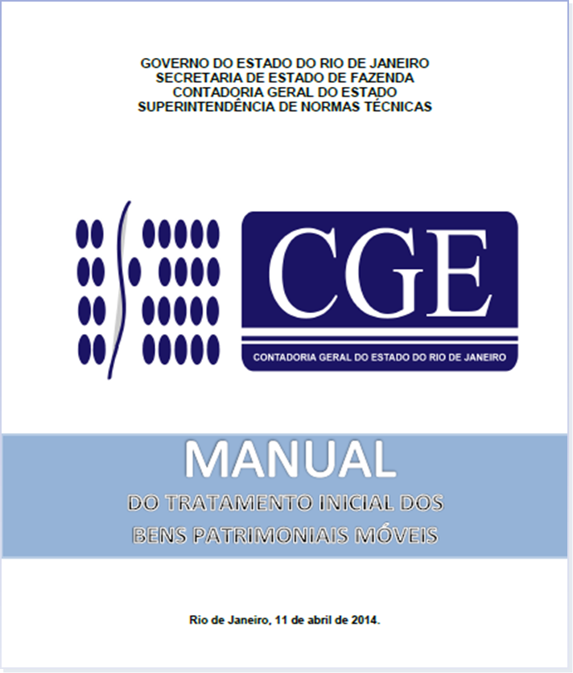
Orientações

Slide 42

Objetivo do Manual
ser uma IMPORTANTE FONTE DE ORIENTAÇÃO QUANTO AOS PROCEDIMENTOS NECESSÁRIOS AO REGISTRO INICIAL DOS BENS PATRIMONIAIS MÓVEIS DA ADMINISTRAÇÃO DIRETA E INDIRETA (EXCLUÍDAS AS EMPRESAS PÚBLICAS, SOCIEDADES DE ECONOMIA MISTA E FUNDAÇÕES PÚBLICAS DE DIREITO PRIVADO), BEM COMO DO REGISTRO DA DEPRECIAÇÃO DOS BENS.

Slide 43
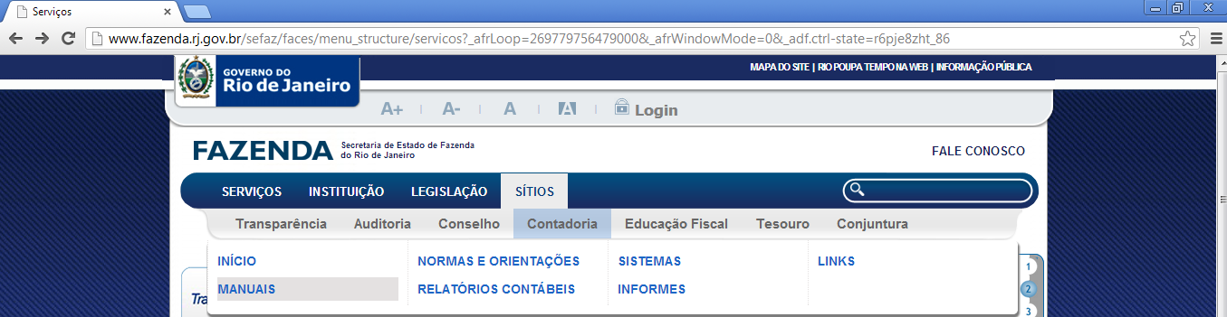
Como acessar o Manual?
WWW.FAZENDA.RJ.GOV.BR:
SÍTIOS →
CONTADORIA →
MANUAIS

Slide 44
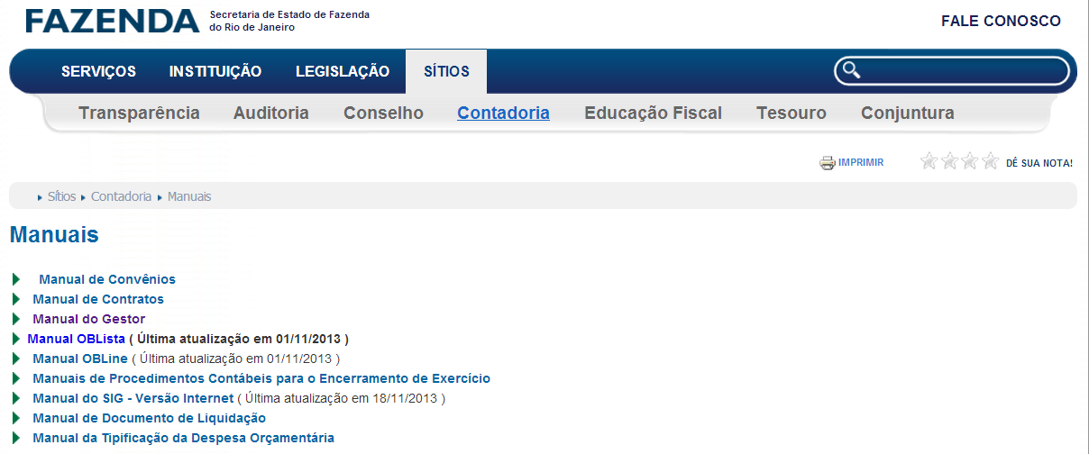
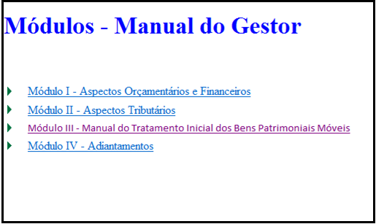
Como acessar o Manual?
MANUAL DO GESTOR →
MÓDULO III – MANUAL DO TRATAMENTO INICIAL DOS BENS PATRIMONIAIS MÓVEIS

Slide 45
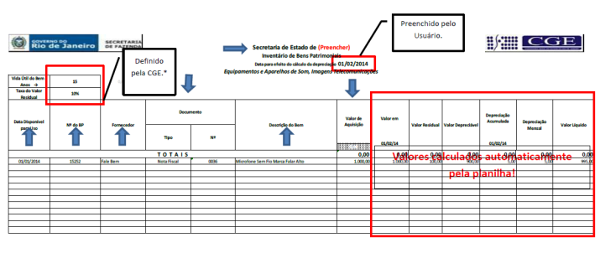
Planilhas de Depreciação
PORTARIA Nº 179 DE 27 DE MARÇO DE 2014
Art. 2º - § 3º. Será disponibilizada no sítio da Contadoria Geral do Estado (www.fazenda.rj.gov.br), em Normas e Orientações, para uso opcional, planilha eletrônica para cálculo da depreciação dos bens.

Slide 46
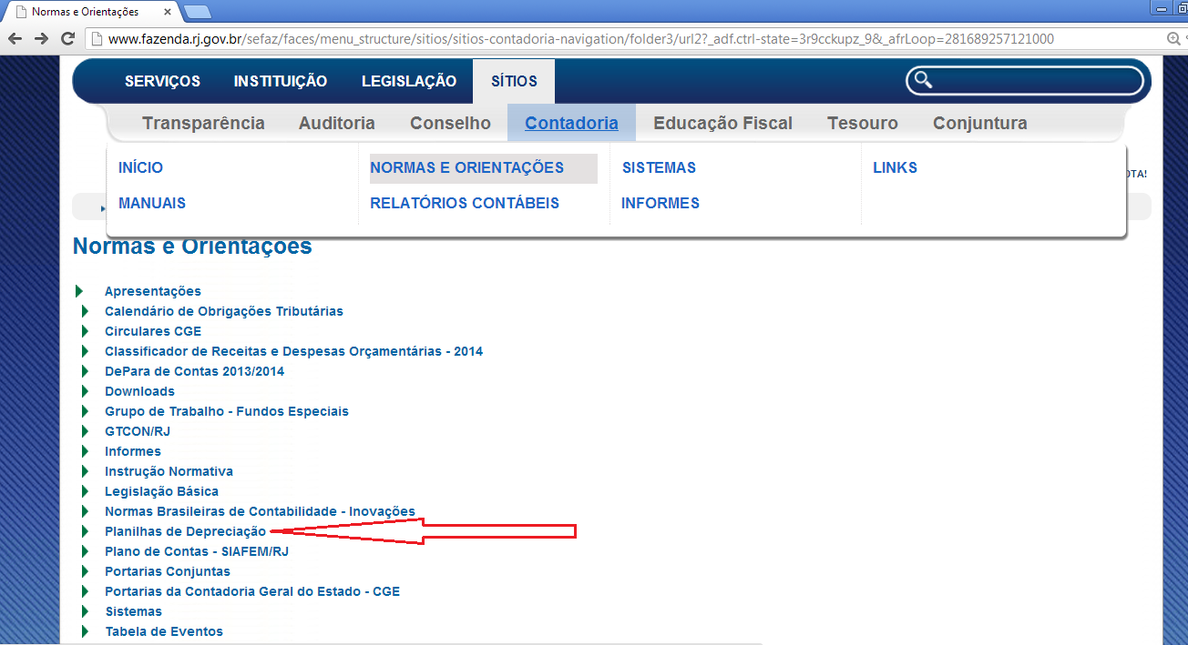
Como acessar as Planilhas?
NORMAS E ORIENTAÇÕES
WWW.FAZENDA.RJ.GOV.BR:
SÍTIOS →
CONTADORIA →

Slide 47
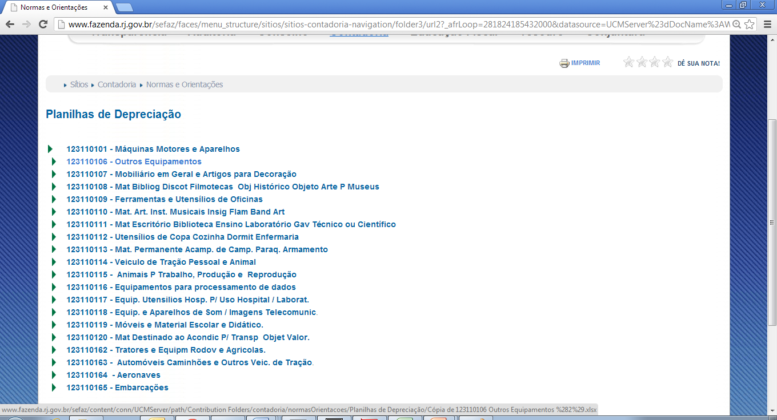
Como acessar as Planilhas?
PLANILHAS DE DEPRECIAÇÃO

Slide 48
Procedimentos Operacionais no SIAFEM/RJ

Slide 49
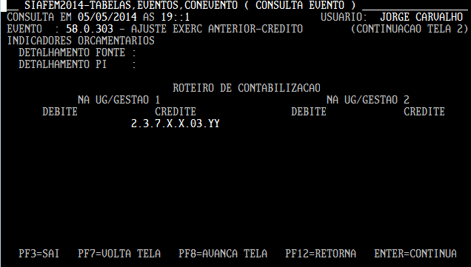
Contabilização do Ajuste Inicial
o ajuste inicial do valor dos bens MÓVEIS será feito em contrapartida a SEGUINTE conta de ajustes de exercícios anteriores: 2.3.7.1.1.03.32 – AJUSTE INICIAL DE BENS MÓVEIS
OBSERVAÇÃO:
O lançamento nessa conta dependerá de liberação dos eventos 58.0.303 ou 58.0.304 pelo Departamento de Plano de Contas e Tabela de Eventos (DPCTE), sendo precedido de elaboração de NOTA TÉCNICA, conforme Circular GAB/CGE nº 002/2014.

Slide 50
Registro do aumento do valor contábil dos Bens Móveis
D – 1.2.3.1.1.01.YY – BENS MÓVEIS
C – 2.3.7.1.1.03.32 – AJUSTE INICIAL DE BENS MÓVEIS
PARA CONTAS DE BENS MÓVEIS COM CONTA CORRENTE INSCRIÇÃO GENÉRICA – IG:
EVENTO 58.0.303 + EVENTO 54.0.646
PARA CONTAS DE BENS MÓVEIS COM CONTA CORRENTE NULO: EVENTO 58.0.303 + EVENTO 54.0.643

Slide 51
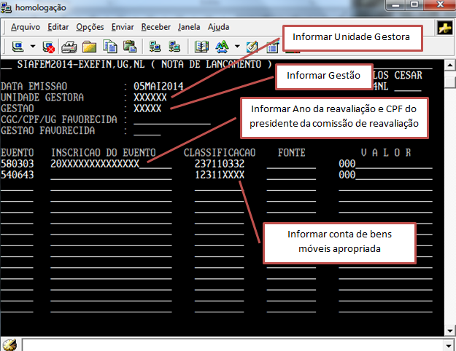
Registro do aumento do valor contábil dos Bens Móveis

Slide 52
Registro da redução do valor contábil dos Bens Móveis
D – 2.3.7.1.1.03.32 – AJUSTE INICIAL DE BENS MÓVEIS
C – 1.2.3.1.1.01.YY – BENS MÓVEIS
PARA CONTAS DE BENS MÓVEIS COM CONTA CORRENTE INSCRIÇÃO GENÉRICA – IG:
EVENTO 58.0.304 + EVENTO 54.0.537
PARA CONTAS DE BENS MÓVEIS COM CONTA CORRENTE NULO: EVENTO 58.0.304 + EVENTO 56.0.632

Slide 53
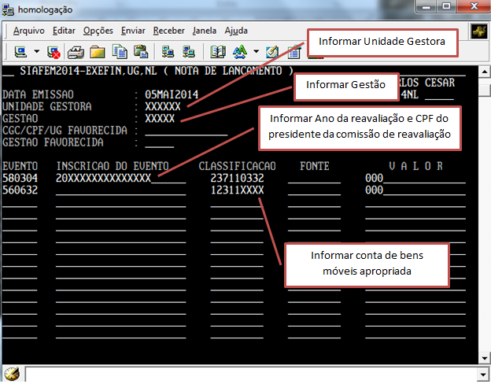
Registro da redução do valor contábil dos Bens Móveis

Slide 54
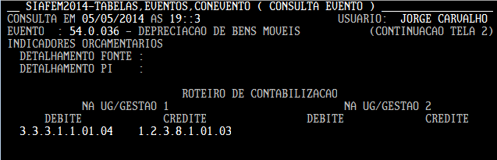
Registro da depreciação dos Bens Móveis
D – 3.3.1.1.1.01.04 – DEPRECIAÇÃO DE BENS MÓVEIS
C – 1.2.3.8.1.01.03 – ( - ) Dep. Acumulada bens móveis

Slide 55
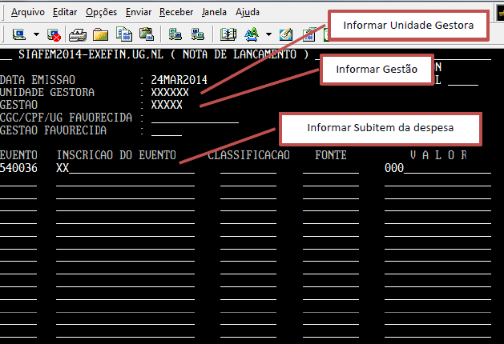
Registro da depreciação dos Bens Móveis

Slide 56

« O homem não teria alcançado o possível se, repetidas vezes, não tivesse tentado o impossível. »

Slide 57

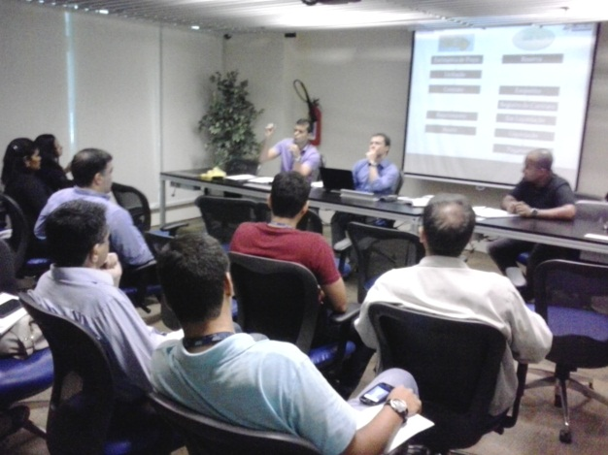
Obrigado a todos pela atenção!!!
CEMAN
E-mail: sunot@fazenda.rj.gov.br
Telefone: (21) 2334-4814/4336

